Slide 1


TRƯỜNG MẦM NON XUÂN NINH
Lĩnh vực: Phát triển ngôn ngữ
Chủ đề: Bé và các bạn
Đề tài: Thơ “Bạn mới”
Lứa tuổi: Nhà trẻ

Slide 2


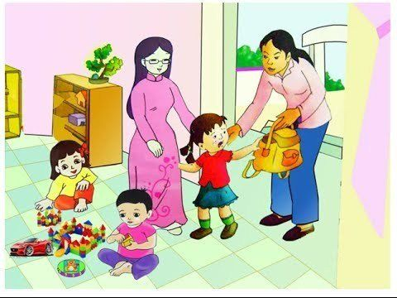

Bạn mới đến trường
Hãy còn nhút nhát

Slide 3
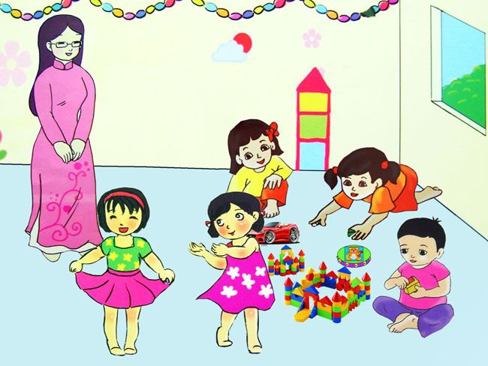
Em dạy bạn hát
Rủ bạn cùng chơi
Cô thấy cô cười
Cô khen đoàn kết

Slide 4

ĐÀM THOẠI NỘI DUNG BÀI THƠ

Slide 5
Trong bài thơ bạn mới đến trường thế nào?

Slide 6
Em dạy bạn làm những gì?
Cô thấy các bạn quan tâm nhau thì cô làm gì?

Slide 7


Bạn Mới
Bạn mới đến trường
Hãy còn nhút nhát
Em dạy bạn hát
Rủ bạn cùng chơi
Cô thấy cô cười
Cô khen đoàn kết

Slide 8

Cô và trẻ hát bài hát: Trường chúng cháu là trường mầm non

